Slide 1
社區避難收容場所
開設與運作

Slide 2
大綱
1. 避難收容場所定義
2. 避難收容場所選定原則
3.災民臨時收容執行工作
1

Slide 3
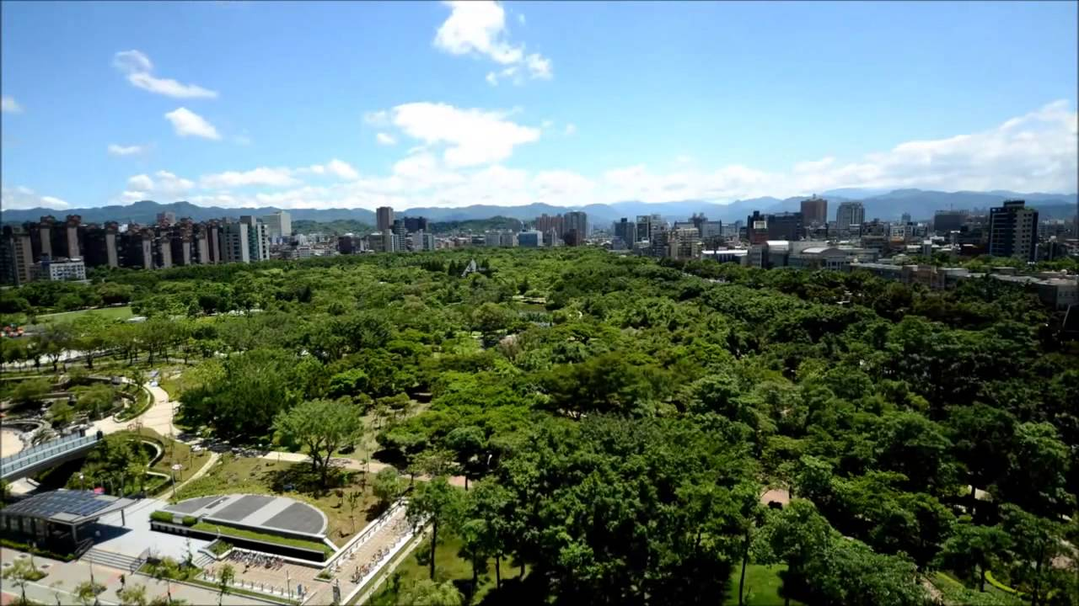
01
避難收容場所
定義

Slide 4
功能
功能
01
避難收容場所
災害發生後提供給附近居民有個可靠的避難場所
避難收容據點之功能
收容災民
提供醫療功能
救災物資存放
避難收容地點為災難發生後進行收容、避災、緊急醫療、儲糧的唯一安全場所，故避難收容地點的規劃、設定及維護為防災計畫重點工作。
避難收容場所定義

Slide 5
02
避難收容場所
基本調查

Slide 6
調查及管理
03
避難收容場所基本調查
調查及管理
避難場所之整備工作，及造冊列管避難場所地點、容量、物資、聯絡人等詳細資料，皆須每年定期檢討、更新，並評估避難場所之適當性及安全性，以維持所被賦予之功能。
現有避難收容場所之規劃，乃以開闊空間為規劃設置標準，包含學校、活動中心、區公所等，再依其使用功能，建議區分為緊急應變中心設置、臨時醫療、物資存放、臨時災民收容等。

Slide 7
03
災民臨時收容
執行工作

Slide 8
執行工作
避難收容作業流程
05
建立收容資料
平時先行調查安全地區，設定災民收容所，確認收容所避開災害潛勢區，定期更新且於網站公告有關收容地點、收容量、聯絡人及主要負責人等資料。
平時應進行整備演練相關事宜，確定聯絡管道暢通，溝通無虞。
對於老人或身心障礙者等特殊需求個案，應協請轄內老人長期照顧機構、身心障礙福利機構空餘床位，視需要妥為安置，確保安置品質。
收容空間整備
於災民進住前完成場地清潔、消毒及簡易隔間等工作，提供較符人性化的居住空間及相關日常生活用品，如：臉盆、毛巾、牙刷、牙膏、潄口杯、拖鞋、毛毯、墊被及女性與嬰幼兒用品等。
災民臨時收容執行工作

Slide 9
執行工作
避難收容作業流程
05
收容管理作業
辦理災民資料登記時，可詢問暸解其專長，以便運用災民專長並鼓勵其協助相關管理作業，減輕災民收容所管理人力不足問題。
收容情形回報
災民收容所管理負責人應於每日3時、6時、9時、12時、15時、18時、21時、24時，填報收容情形至中央災害應變中心防救災相關系統，直到收容所撤離為止，該項資料由地方到中央應具一致性。
緊急收容期間
緊急臨時收容以2週為原則，最長不超過1個月。臨時收容所開設一週時，由社工人員進行災民中長期安置需求調查統計，俾辦理後續配套措施規劃作業。
災民臨時收容執行工作

Slide 10
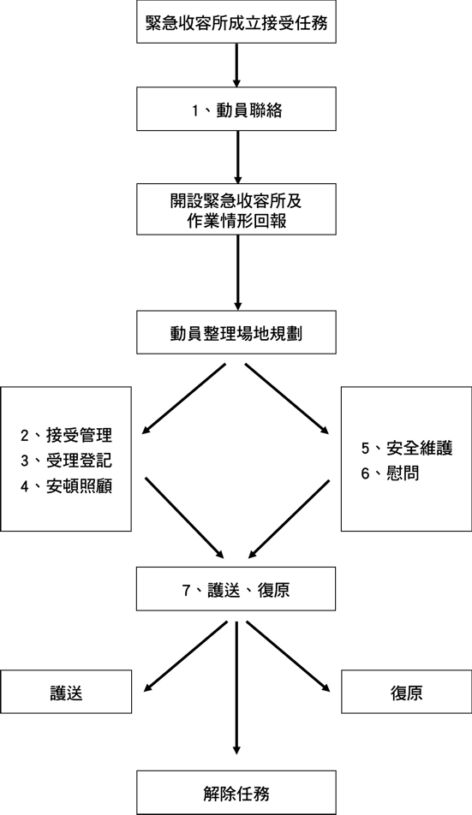
避難收容作業流圖
05
災民臨時收容執行工作

Slide 11
防災士可協助事項
05
平時
規劃收容所之配置與建置
建立收容所人員清冊
事先考量弱勢族群的安置
配合定期教育訓練
收容所空間整理
災時
分類受災災民及傷患種類
協助管理及運作收容所
對外發布收容所即時資訊
建立傷患名單
進行初步醫療救護
引導救護團隊之進出
災民臨時收容執行工作
災後
復原收容所
收容所環境整潔及衛生
補充收容所民生用品
協助災民返家
協助收容所後續檢討事宜

Slide 12
簡報結束
歡迎提問

